Slide 1

APPbility

Slide 2
DESCRIZIONE DELL’IMPRESA
E’ un’impresa startup rivolta a giovani sviluppatori di applicazioni di vario genere. Mettiamo a disposizione del professionista le risorse necessarie a realizzare la propria idea imprenditoriale, in cambio di una percentuale degli utili futuri.
Garantiamo uno spazio di coworking e le attrezzature necessarie per lo svolgimento dell’attività. I finanziamenti provengono da bandi Europei e da partnership con altri Paesi, come Stati Uniti e Giappone.

Slide 3
sedI
La nostra sede principale si trova a Stoccolma, Svezia.
Le altre filiali in Europa sono: a Milano e Berlino.
Nel mondo siamo presenti a Seattle (Stati Uniti) e Tokyo (Giappone).
Stiamo progettando di aprire un’altra sede in Cile (Sud America) e in Corea del Sud.

Slide 4
ATTIVITà
Le nostre attività principali:
messa a disposizione di spazi adatti al lavoro singolo o di gruppo fornendo sale congressi, sale riunioni, computer di ultima generazione e altre apparecchiature essenziali.
finanziamento di idee dei nuovi sviluppatori.
Le nostre attività secondarie:
assistenza tecnica, consulenza e formazione a terzi.
organizzazione, gestione di convegni e meeting.
raccolta, elaborazione e vendita di informazioni relative all’attività ed ai comportamenti degli utenti.

Slide 5
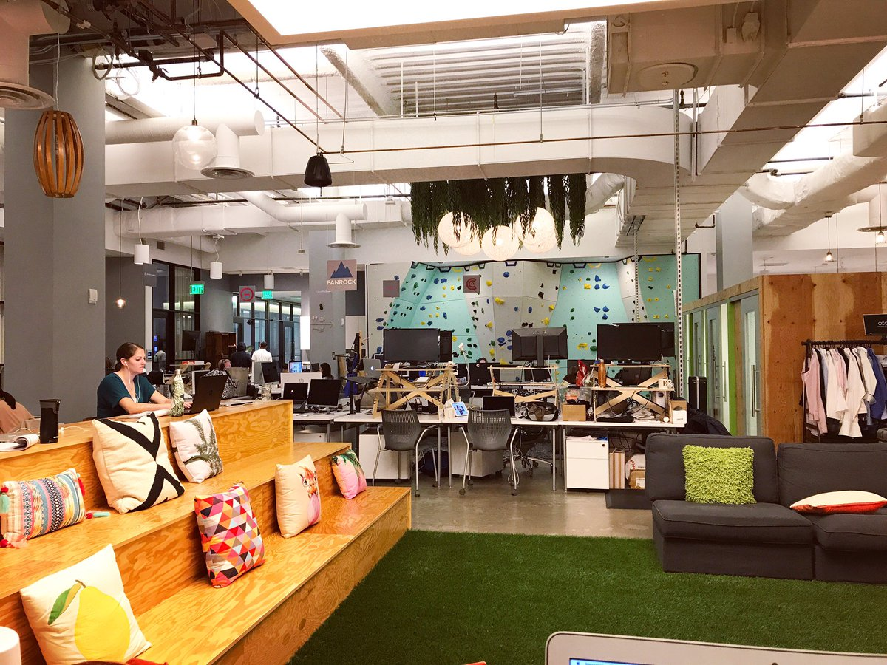
Informazioni interne
La nostra è una società di capitali di grandi dimensioni (s.p.a.)
Capitale sociale: €50.000
Numero lavoratori: 1400

Slide 6
DISASTER RECOVERY PLAN
Evento rischioso | Azioni di prevenzione | Eventuali assicurazioni | Accantonamenti fondi o altri
CALAMITA’ NATURALI | STRUTTURE ANTI-SISMICHE | ASSICURAZIONE SU EVENTI CATASTROFICI
FALLIMENTO DEI FINANZIATORI DELL’IMPRESA | RICERCA DINAMICA DI NUOVI FINANZIATORI, LANCIO DI CAMPAGNE CROWDFUNDING |  | COSTITUZIONE DI FONDI RISERVA
INFORTUNI SUL LAVORO | RISPETTO DELLE NORME DI SICUREZZA SUL LAVORO | ASSICURAZIONE SUI LAVORATORI
GUASTO ATTREZZATURE CAUSATO DA TERZI |  | ASSICURAZIONE SULLE ATTREZZATURE
FALLIMENTO DEL LANCIO DI NUOVI PRODOTTI | ANALISI DI MERCATO
CYBER RISK | SISTEMI DI SICUREZZA INFORMATICI, REGOLAMENTO INTERNO SU PRECAUZIONI INFORMATICHE (firewall, autenticazione accessi, crittografia dati, firma digitale, web mirroring del sistema) | ASSICURAZIONE SUI CYBER RISKS
PROBLEMI AL SISTEMA INFORMATICO | PRESENZA DI TECNICI NELLE STRUTTURE

Slide 7
EVENTO DANNOSO
Utilizzo improprio degli spazi autogestiti di co-working.
DANNI DIRETTI: danneggiamenti della struttura e delle attrezzature,
DANNI INDIRETTI: ritardi nei progetti di sviluppo delle applicazioni.
ATTI PREVENTIVI AL DANNO: stabilire un regolamento interno in cui si richiede di rispettare un protocollo operativo per lavorare all’interno degli spazi autogestiti.

Slide 8
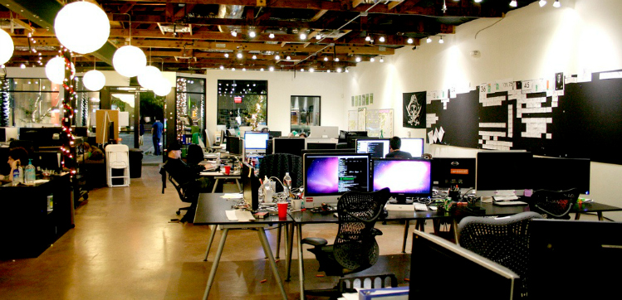
La nostra impresa, molto organizzata e dinamica, è capace di fronteggiare qualsiasi avversità si presenti, grazie ad analisi preventive su vari rischi in cui potrebbe incorrere. Inoltre ci avvaliamo di personale adeguatamente qualificato, in grado di far fronte a diverse evenienze potenzialmente dannose.

